Slide 1

资金脉搏——
储能电池领涨
（紧跟资金脉搏，捕捉短线机会）
2025 .09.15
主讲老师
梁洁云
执业编号
A1120619060027

Slide 2
大盘环境

Slide 3
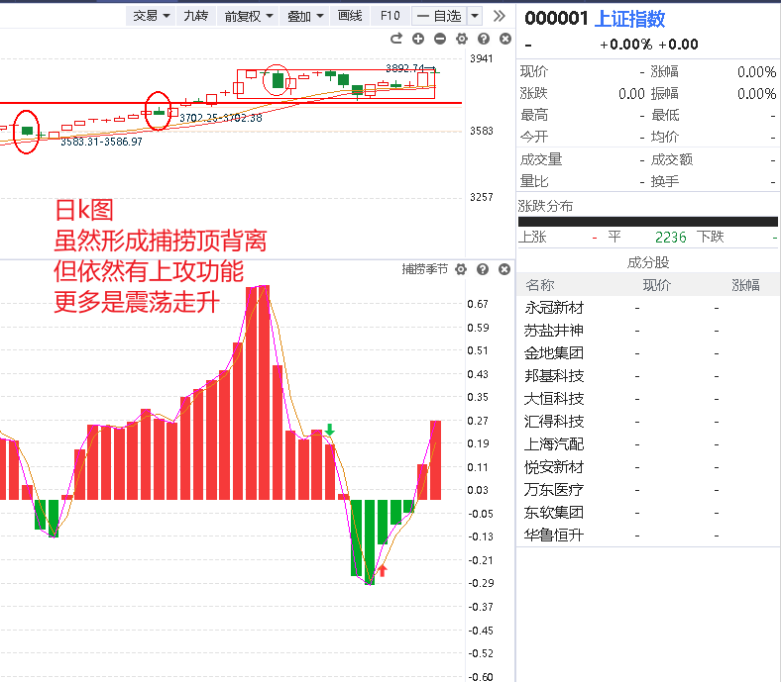
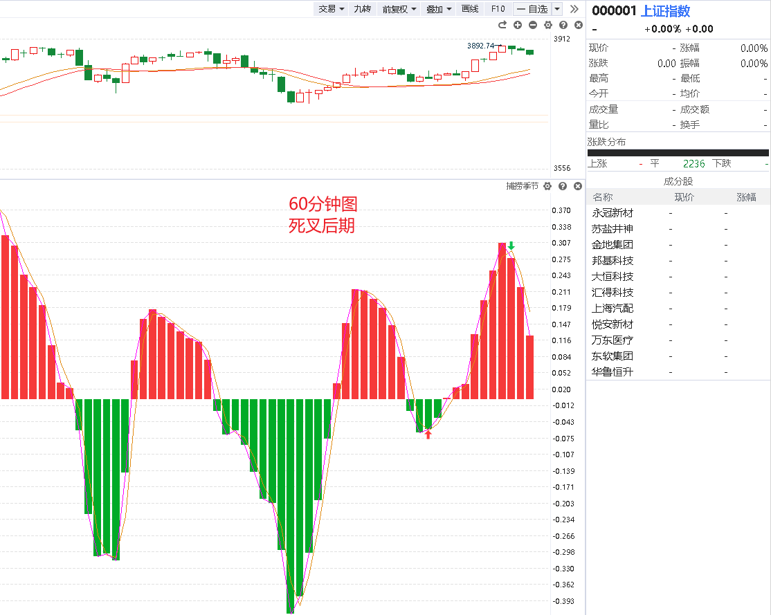
大盘状态

Slide 4
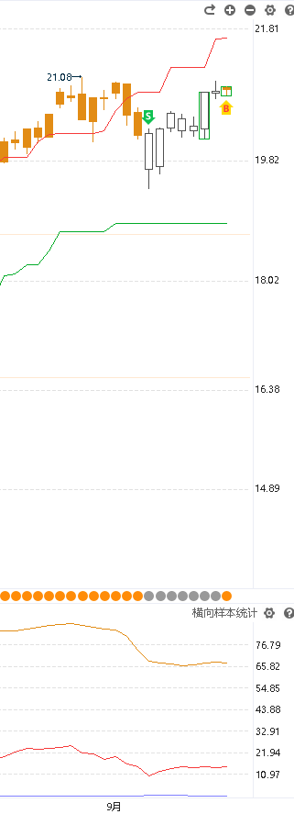
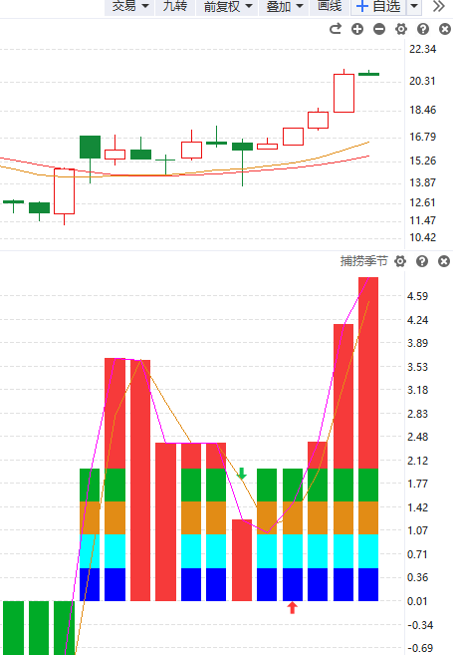
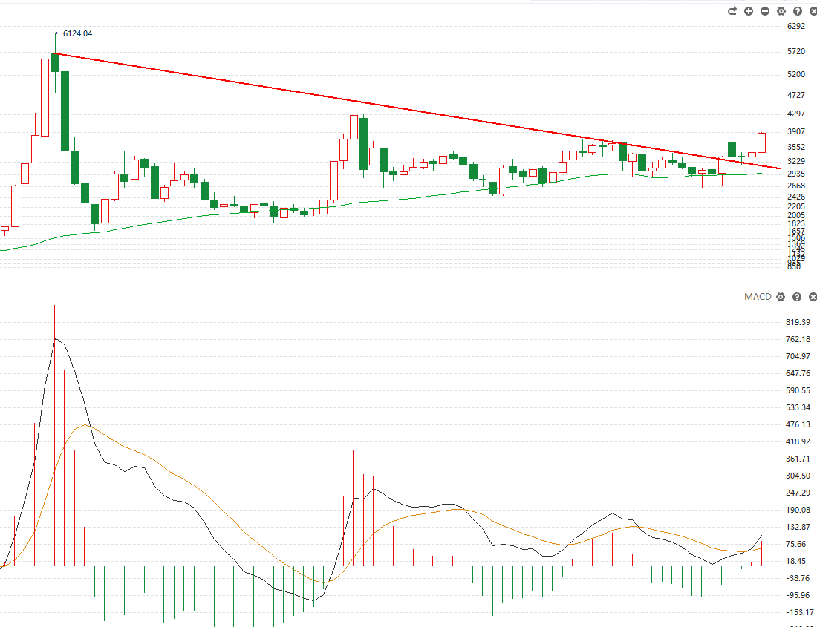
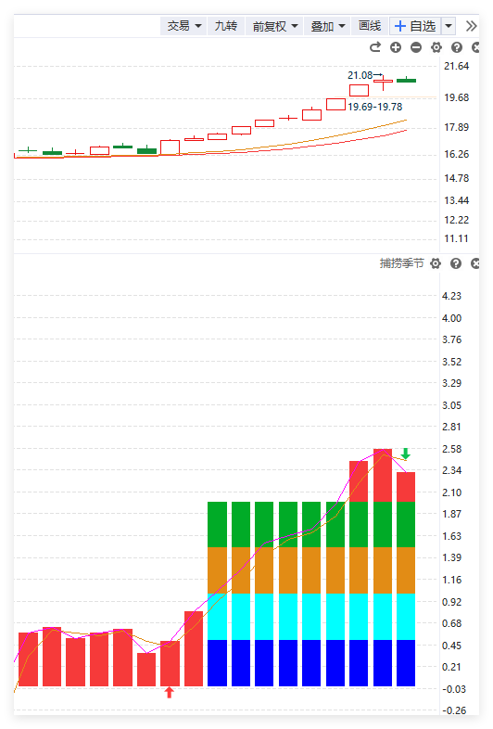

大盘状态
月k
季线
周k
日k

Slide 5
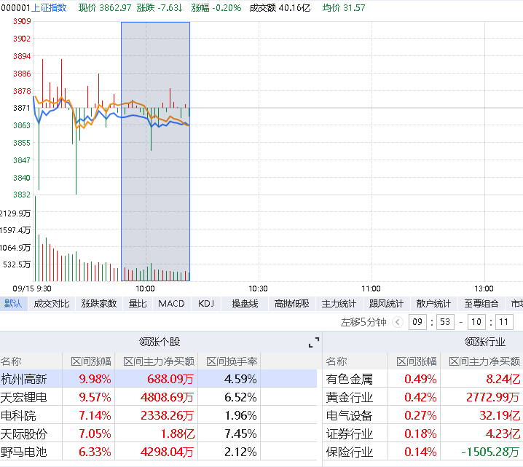
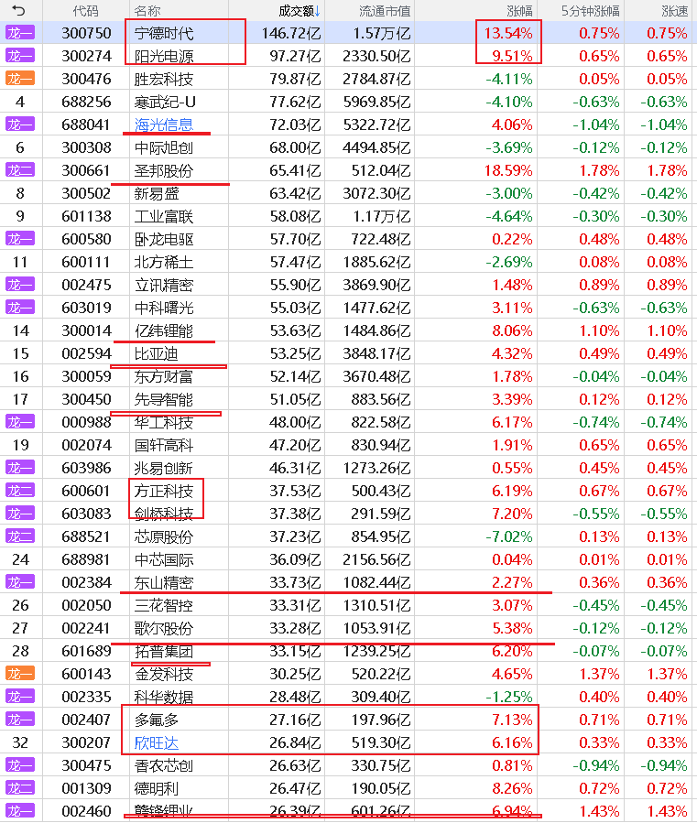
盘中资金流向
开盘迄今，全市场指数的分类表现，以及资金热点情况

Slide 6
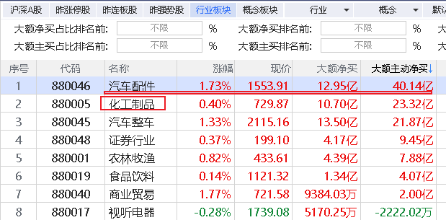
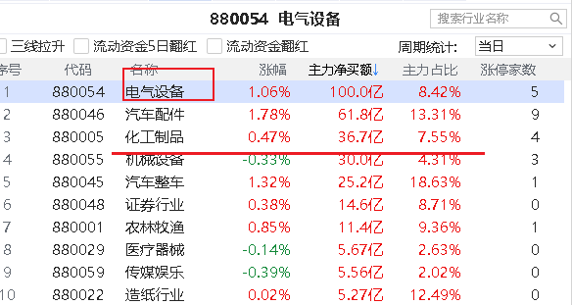
盘中资金流向
汽配（机器人）、化工（电池材料股）
电气设备（储能光伏）

Slide 7
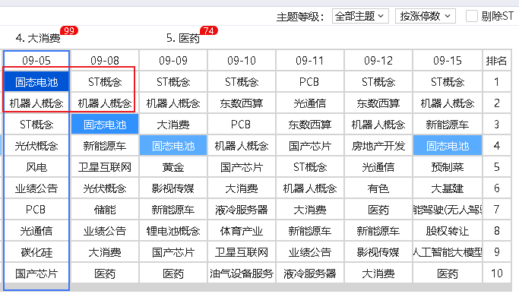
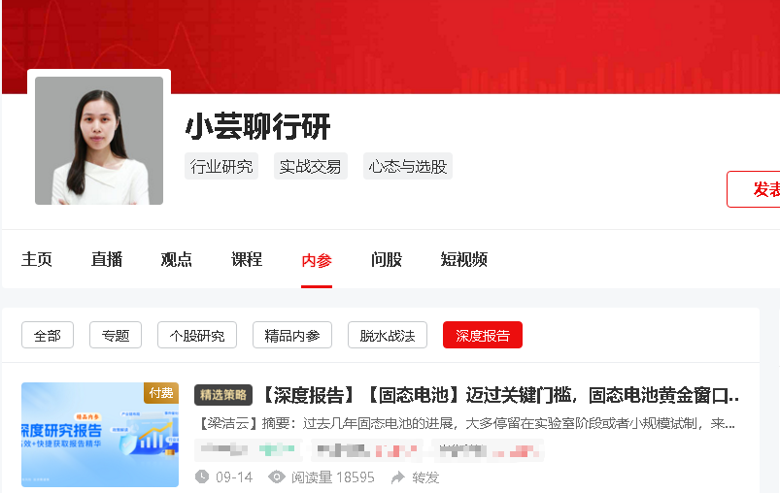
题材轮动
现在轮动的是固态电池、机器人
接下来轮动的会不会是PCB、
东数西算以及国产芯片

Slide 8
今日盘中热点
盘中资金流向以及突发热点的点评
资金流入
储能电池光伏
国产算力
芯片半导体分化
汽车整车、农业
资金流出
房地产、钢铁、服装家纺
信创、军工、通信
软件演示
①分时异动跟庄擒牛
②风口爆量回档
③主题猎手T+3回档选股
④倍量突破选股
⑤涨停复制
⑥控盘回档、资金新高
稳健者：①美联储降息受益方向：有色、港股科技ETF ②低位固态电池 ③传媒娱乐、商业零售
进取者：算力（CPO、PCB、液冷）、芯片半导体、电子制造

Slide 9
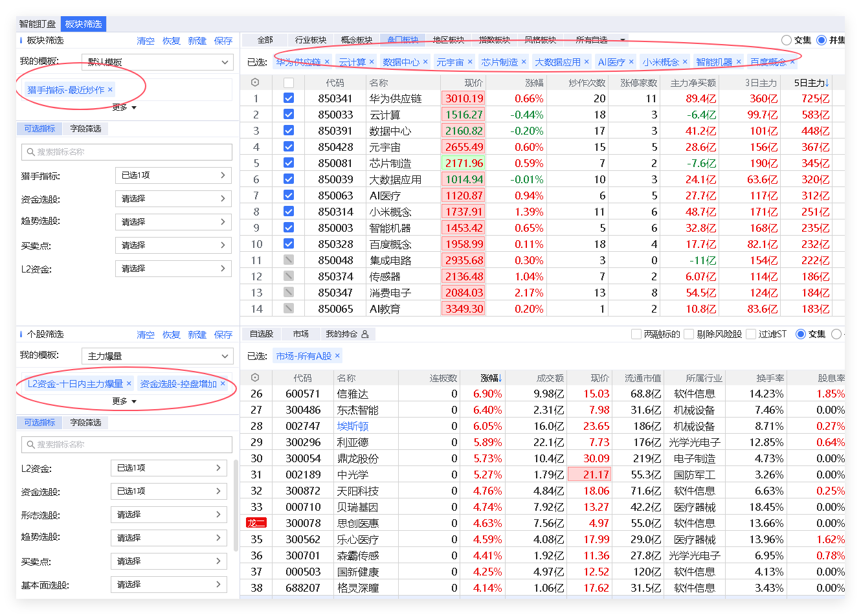
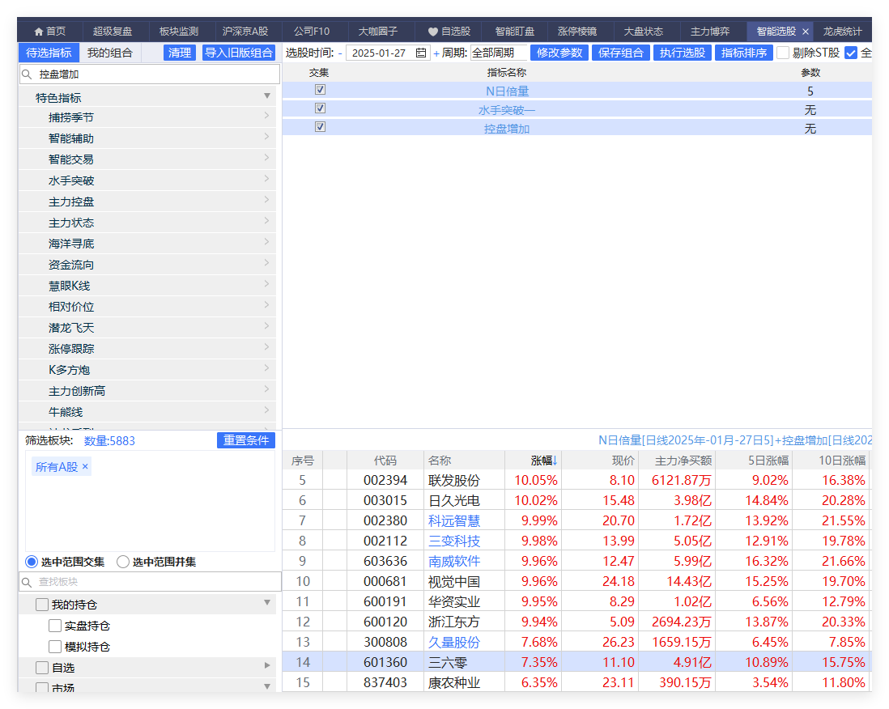
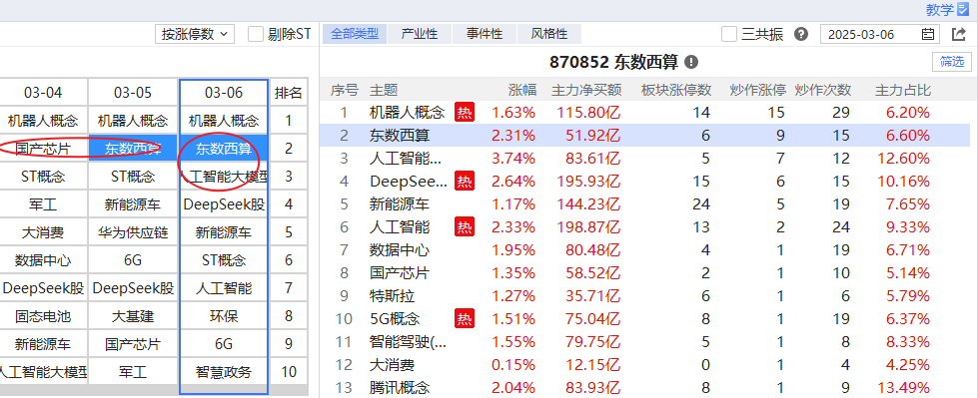
风口回档选股
方法①②③④⑤⑥

Slide 10
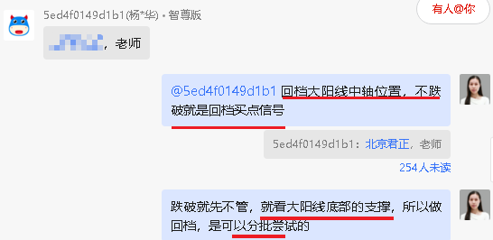
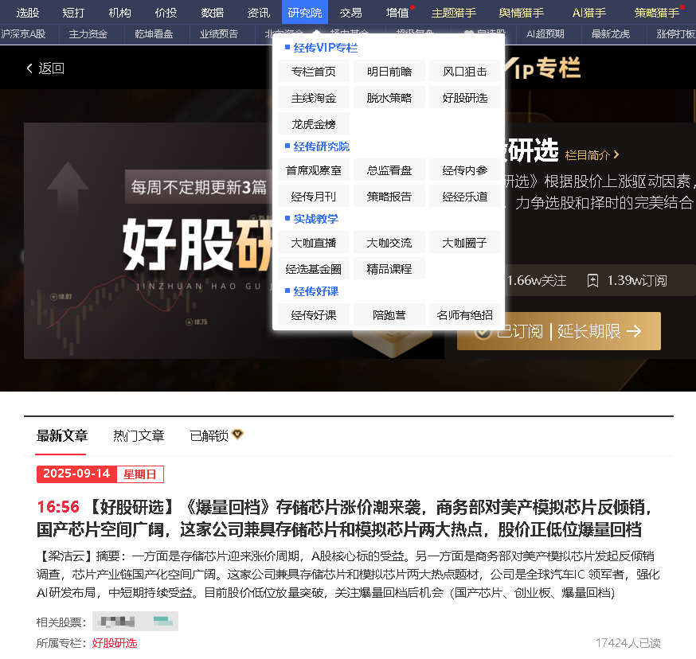
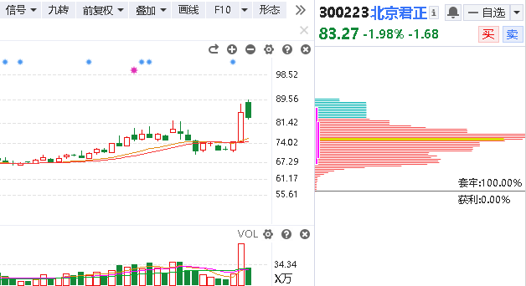
《好股研选》最新内参逻辑

Slide 11
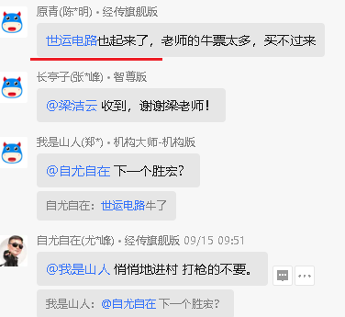
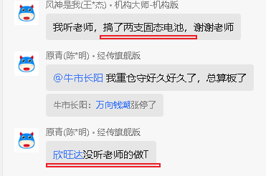
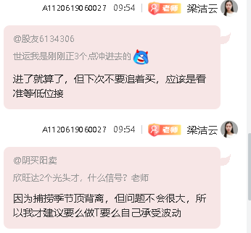
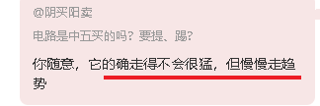

《好股研选》最新内参逻辑

Slide 12
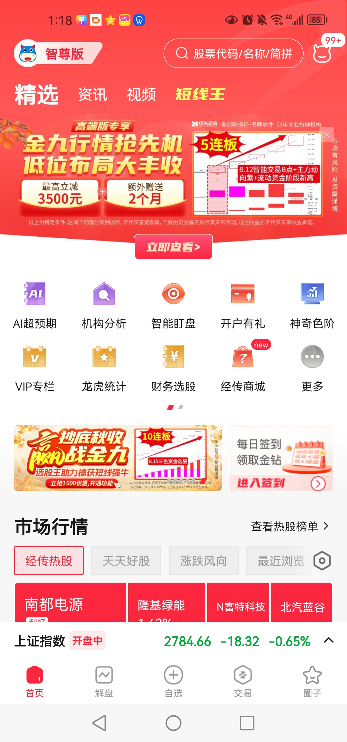
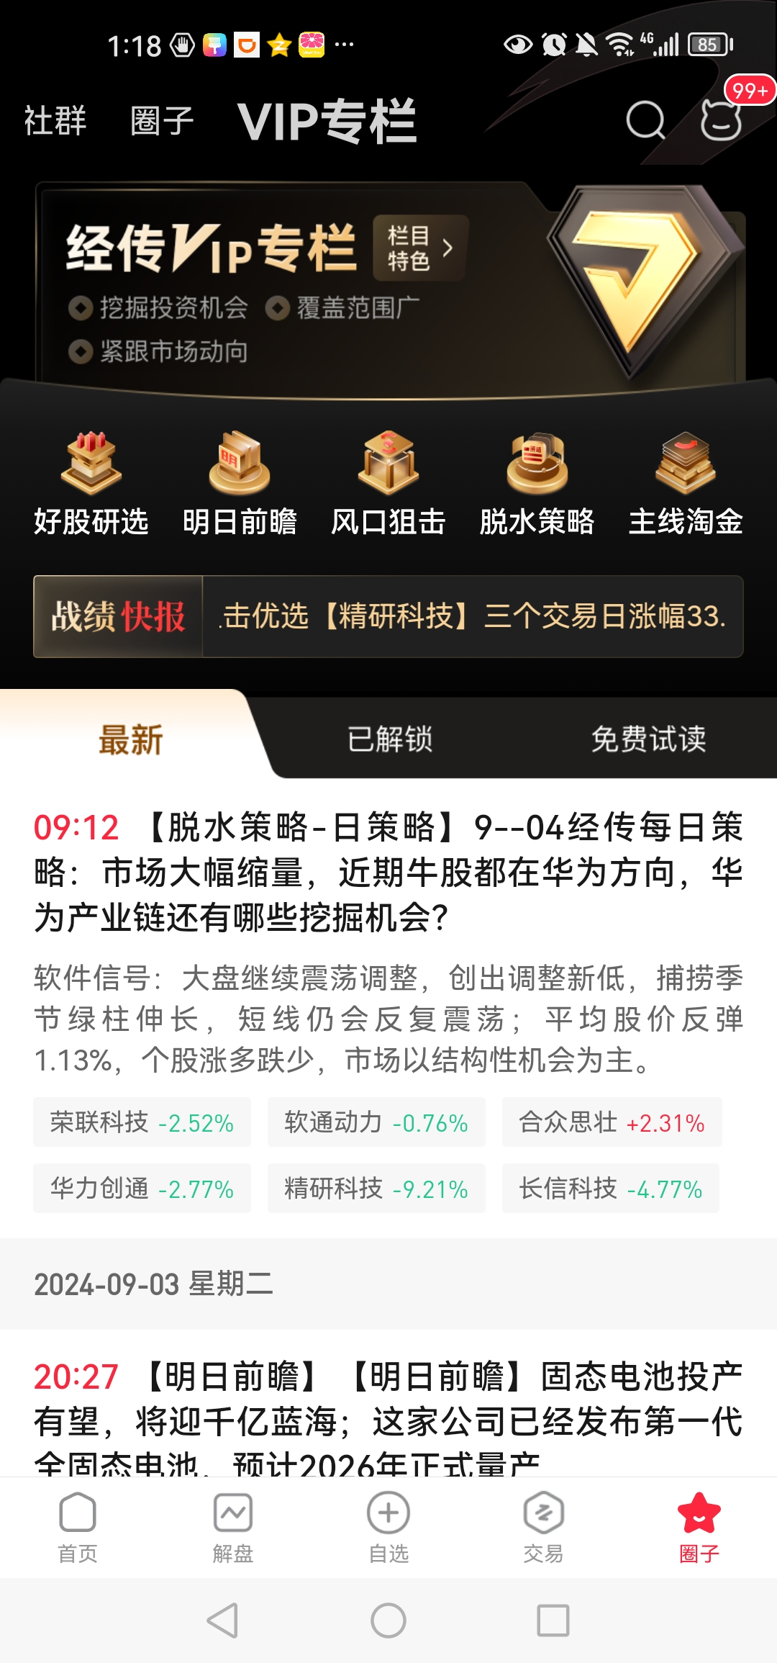
《好股研选》选股标准
《好股研选》是款个股研究研究类产品。中线成长稳健型和短线爆发交易型全方位覆盖，中短线定位的“隐形冠军”用的是倍量突破选股法，短线定位做的是风口强势股的回档低吸，尝试捕捉第二波，用的是资金新高选股法。
1、“短线机会”是从短线风口去找寻强势股做回档低吸，尝试捕捉第二波。短线选股最关注的是量能，所以用【资金新高选股法】，选出来之后再结合强势股的特征来优中选优
2、“隐形冠军”是聚焦具备高成长性的的分支龙头，并尽量结合技术形态（多方炮、芙蓉出水、黄金三角、收敛突破）来尝试捕捉中线主升浪行情，隐形冠军关键是业绩支撑。

Slide 13
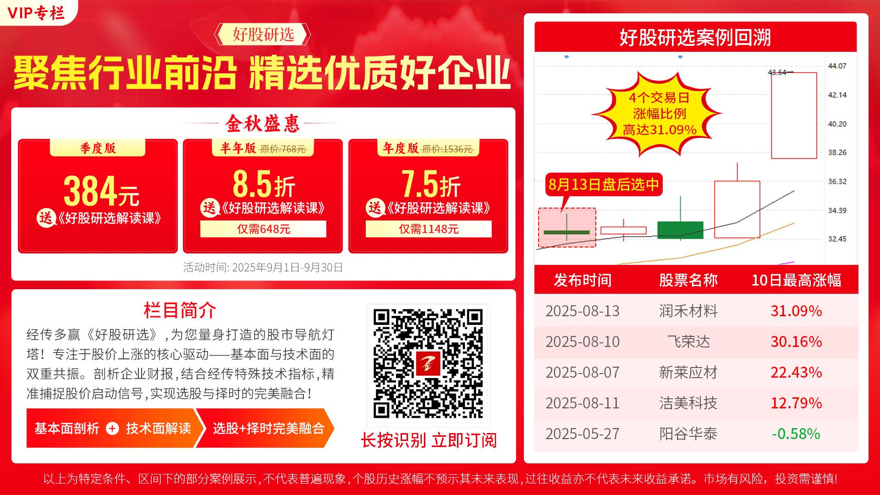
好股研选

Slide 14


